Slide 1

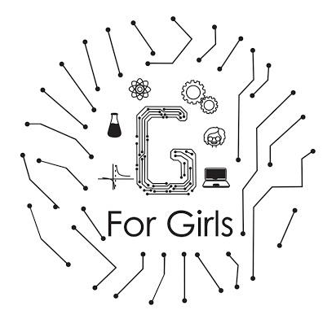

Desmistificando a Internet das Coisas - IoT

Slide 2
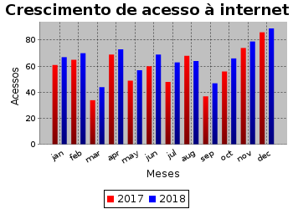
TIC DOMICILIOS. 2018

Slide 3

Para Sampaio, “estamos em um mundo em que as tecnologias interferem no cotidiano, sendo relevante…”
Sampaio (1999, apud BRITO, 2006, p.20)

Slide 4
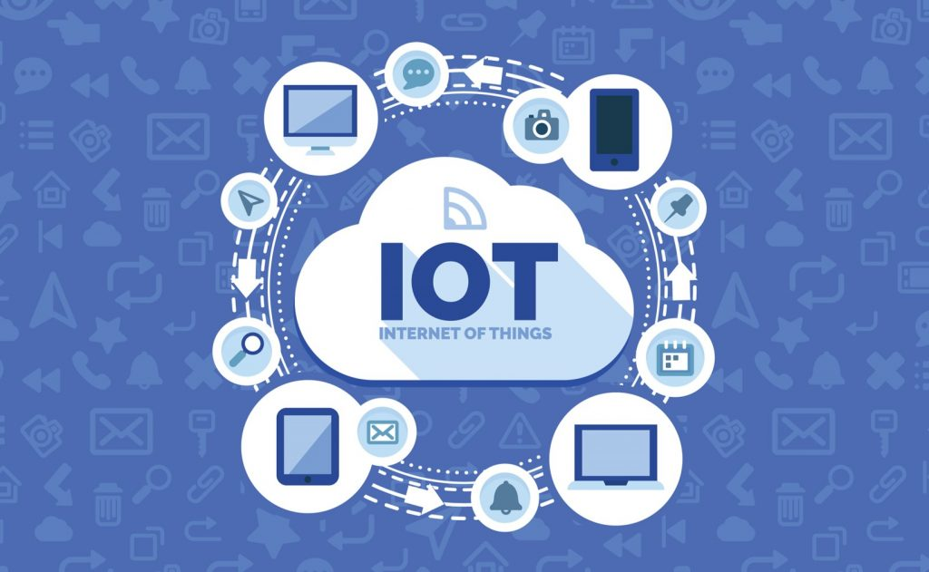
AEVO. 2017

Slide 5
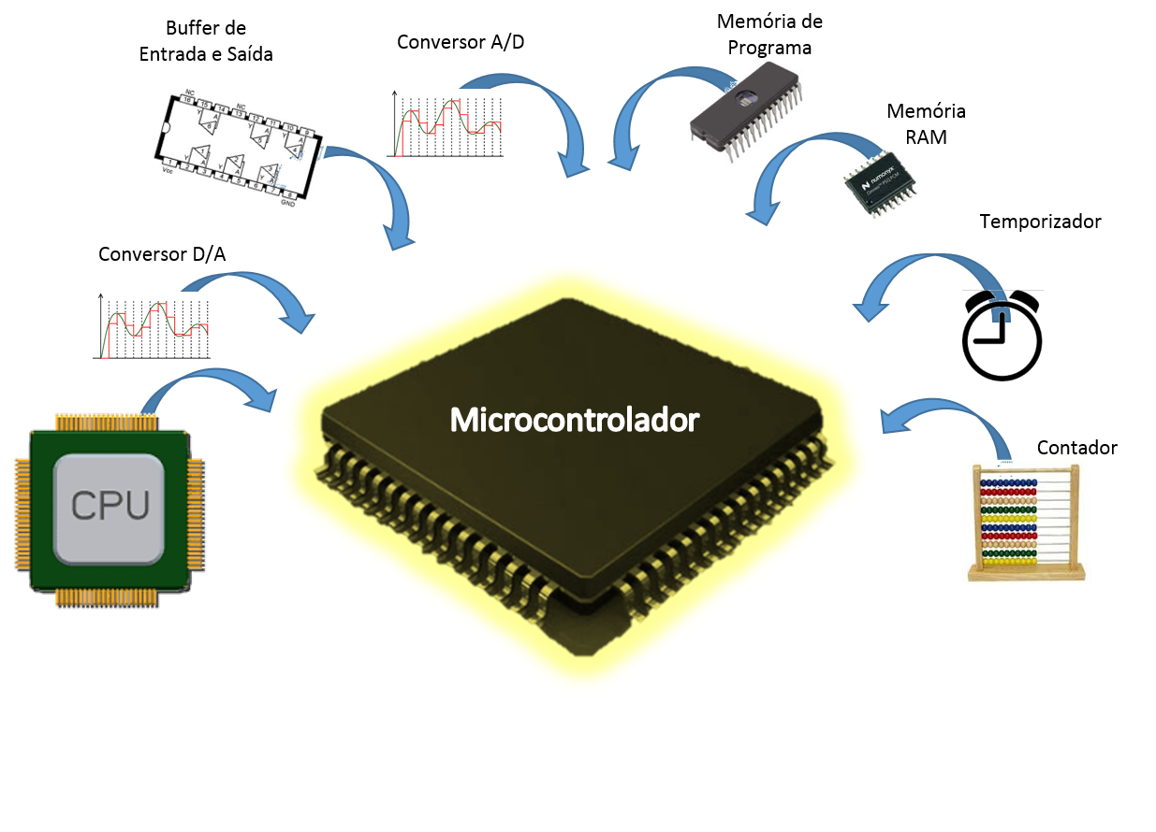
Internet das Coisas
PISCIOTTA. 2016

Slide 6
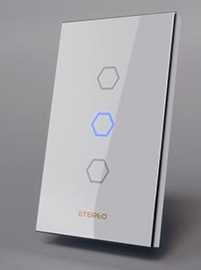
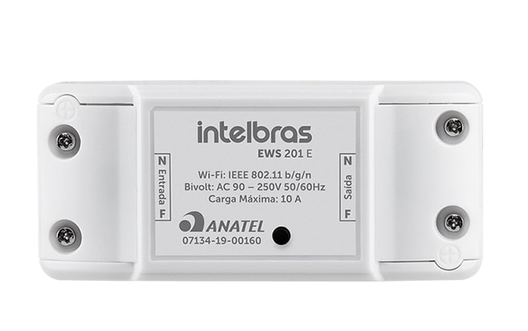
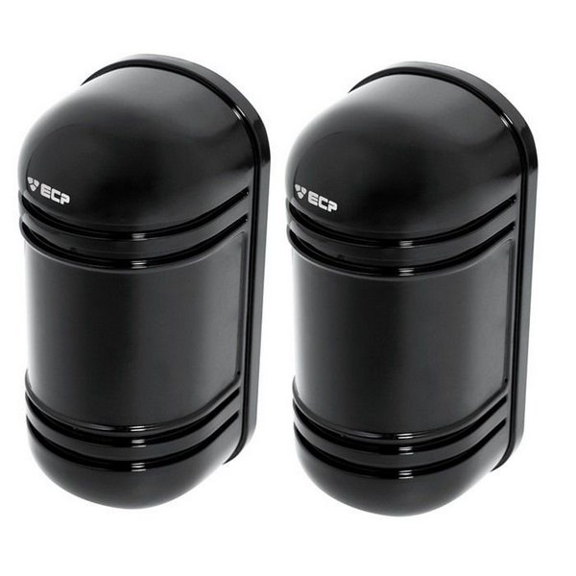
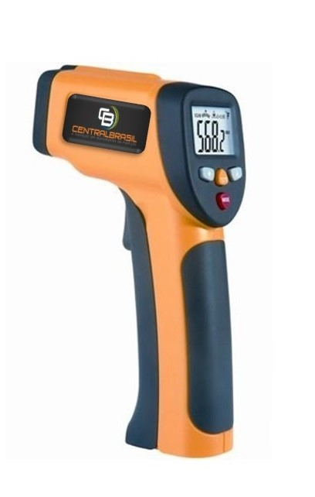
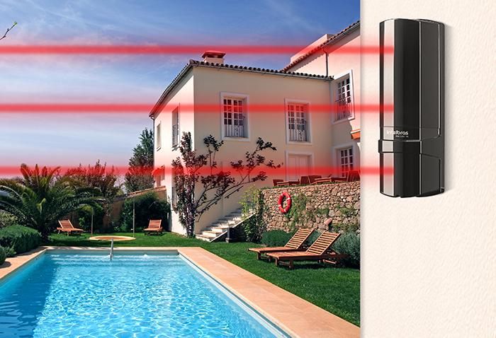
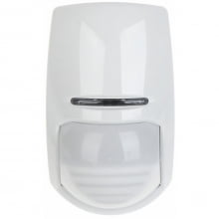
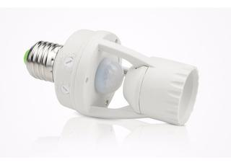
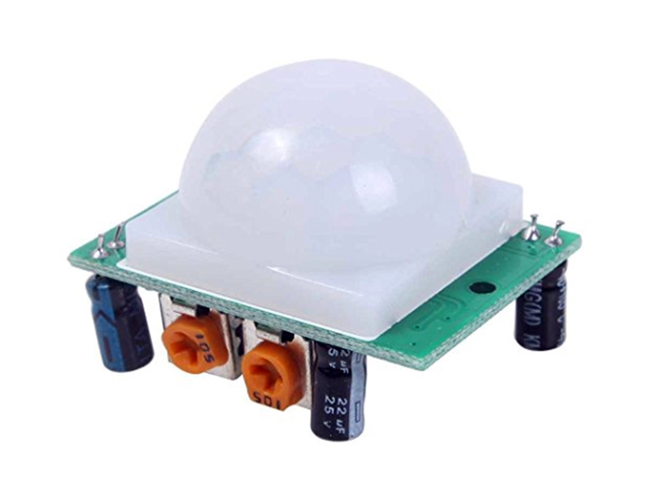
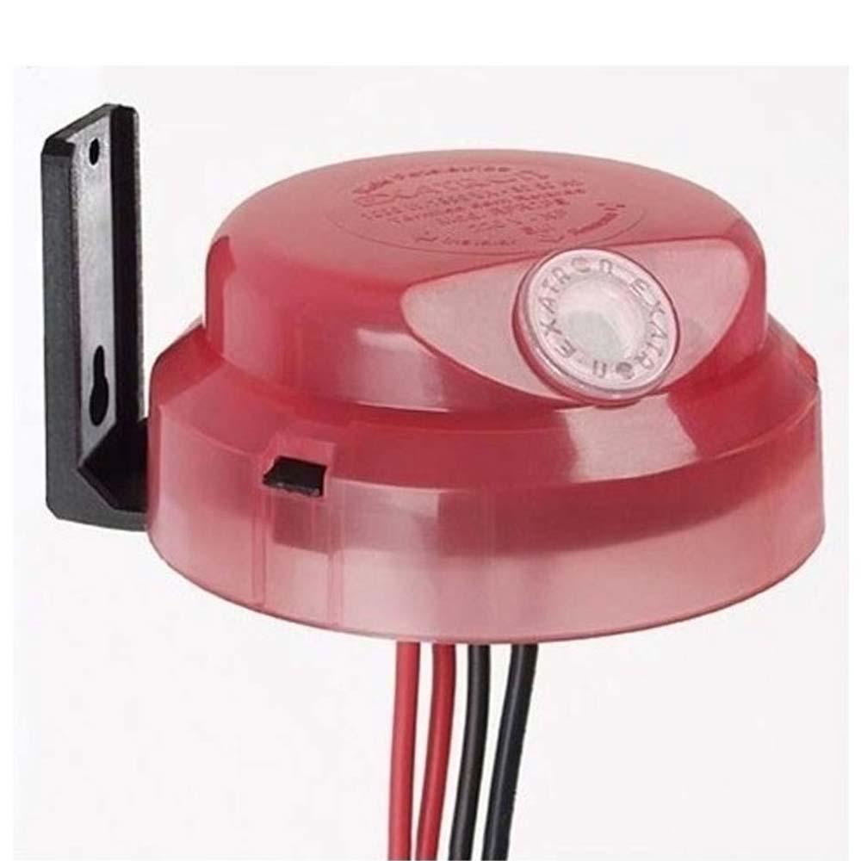
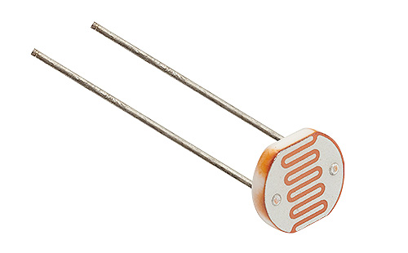
Exemplos
Interruptor inteligente (Sonoff);
Barreira infravermelho;
Sensor de movimento;
Termômetro infravermelho;
Fotocélula.
GOOGLE IMAGENS. 2020

Slide 7
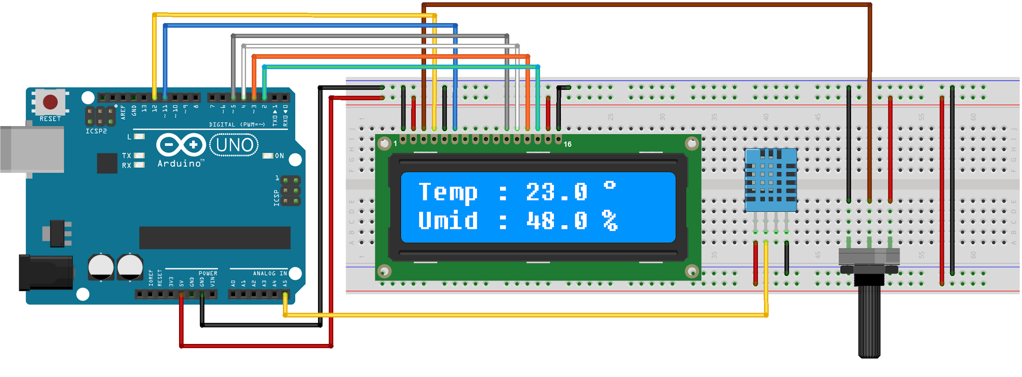
Experimentos
Medidor de temperatura e umidade.
FILIPEFLOP. 2014

Slide 8
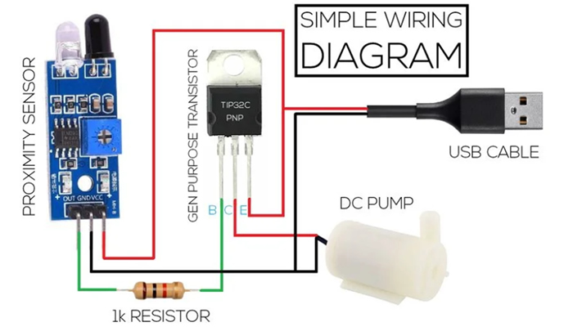
Experimentos
Dispenser automático de álcool.
USINAINFO. 2020

Slide 9
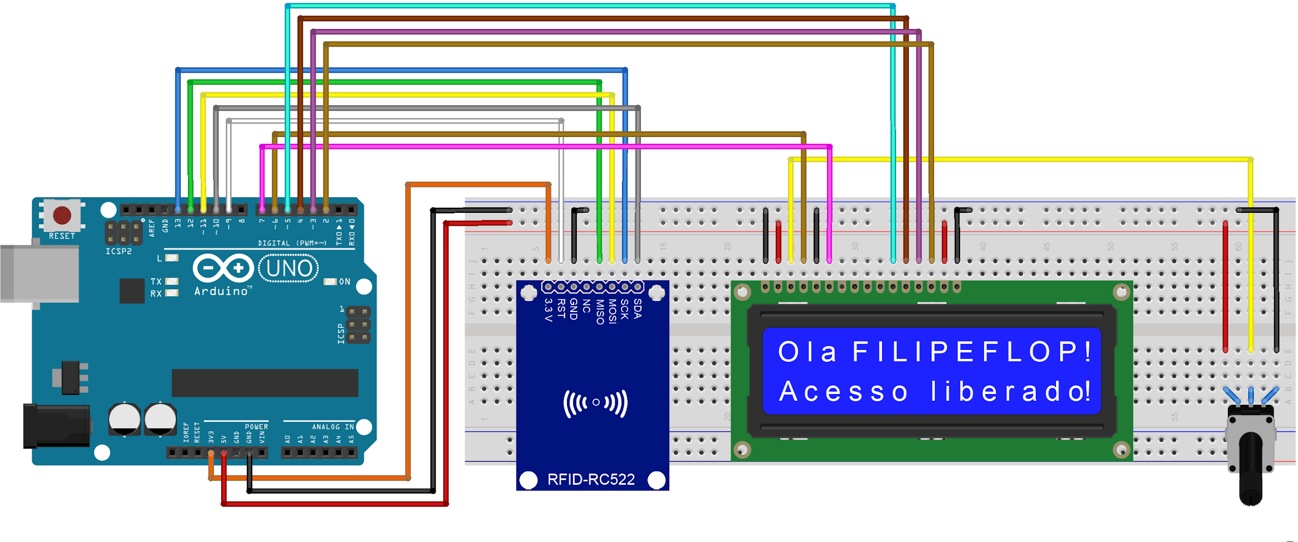
Experimentos
Controle de acesso com RFID e contador de pessoas.
FILIPEFLOP. 2014

Slide 10
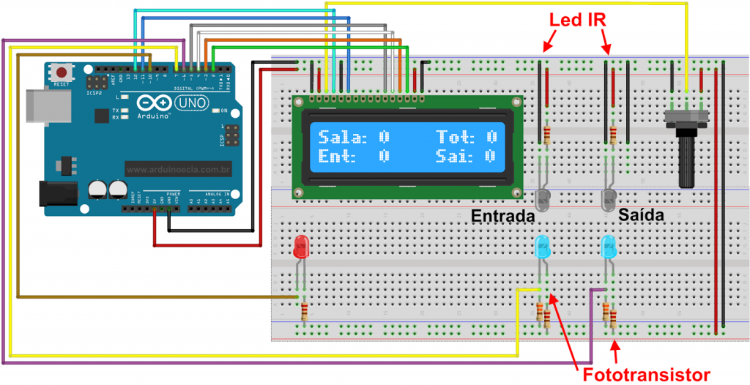
Experimentos
Contador de pessoas.
ARDUINO & CIA. 2014

Slide 11
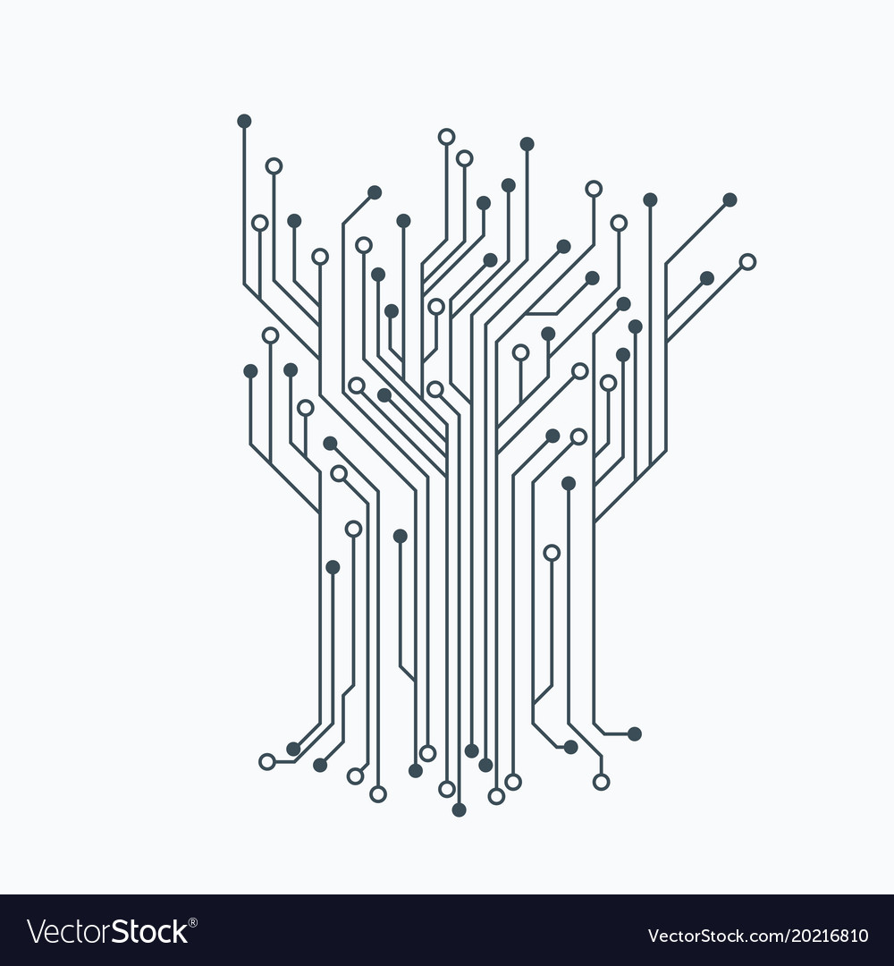
Mãos à obra!!!!

